Slide 1


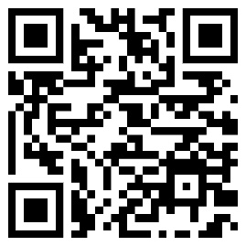
LL-00045
Safe and diverse
Biologinės įvairovės ir žaliosios infrastruktūros apsauga plėtojant tvarų rekreacijai naudojamų teritorijų valdymą Biržuose ir Aizkrauklėje
Projekto tikslas – išsaugoti biologinę įvairovę ir želdynus, diegiant darnaus valdymo praktikas poilsio zonose ir propaguojant ekologišką gyvenimo būdą be atliekų Biržuose (Lietuva) ir Aizkrauklėje (Latvija).
Projekto veiklos: biologinės įvairovės inventorizavimas ir jos išsaugojimo planų parengimas; prie Širvėnos ežero Biržuose išvalomas fosas, įrengiami inkilai, lizdavietės, slėptuvės retoms ir saugomoms gyvūnų rūšims; prie Dauguvos upės Aizkrauklėje įrengiamas pėsčiųjų takas, inkilai su stebėjimo sistema didžiosioms miegapelėms (lot. Glis glis); organizuojami konkursai, festivalis, stovykla, mainų vizitai, diskusijos, konferencija; pasirašoma bendradarbiavimo sutartis dėl veiklos tęstinumo.
Projekto trukmė:
2024 m. vasario mėn. – 2026 m. sausio mėn.
Projekto biudžetas:
Europos regioninės plėtros fondo bendrasis finansavimas:
367 121 Eur
293 696 Eur
www.latlit.eu
Projektą bendrai finansuoja 2021–2027 m. Interreg VI-A Latvijos ir Lietuvos programa
Biržų rajono savivaldybės administracija
Aizkrauklės rajono savivaldybė

